Slide 1

« Упрощение выражений»
5 класс
Путешествие по родному городу
Учитель математики Наренбаева А.Ж.

Slide 2
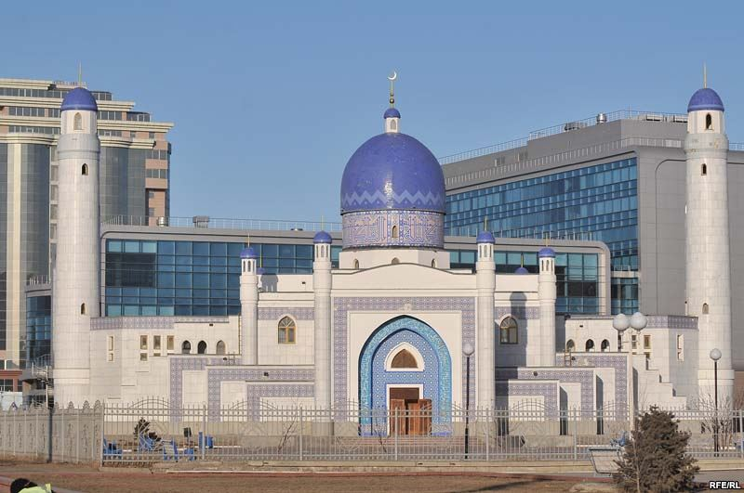
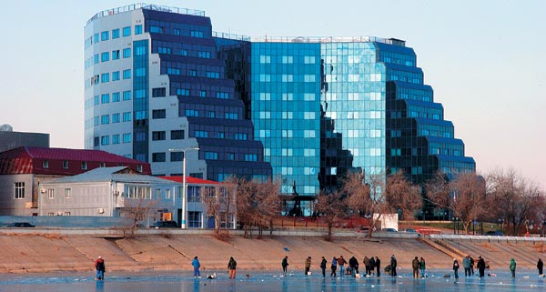
А знаем ли мы правила?
1.Прочитайте выражения и назовите в каждом основание и показатель степени:
2. Что такое квадрат числа?
3. Что такое куб числа?
4. Какие свойства используют при упрощении выражений?
5. В каком порядке выполняют действия в выражениях без скобок, если в него входят действия одной и той же ступени; все арифметические действия; степени?

Slide 3
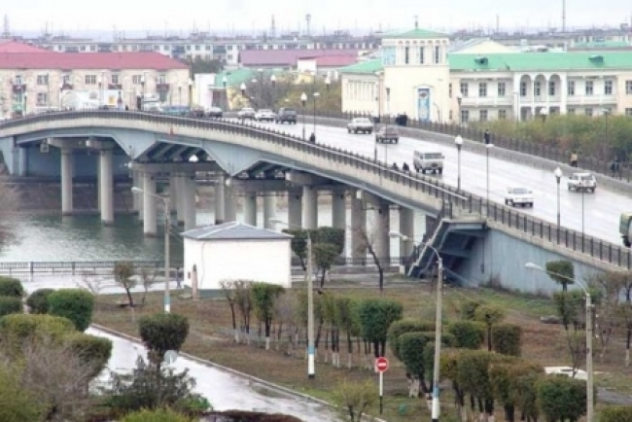
Устный счёт
3)
4)
9)

Slide 4
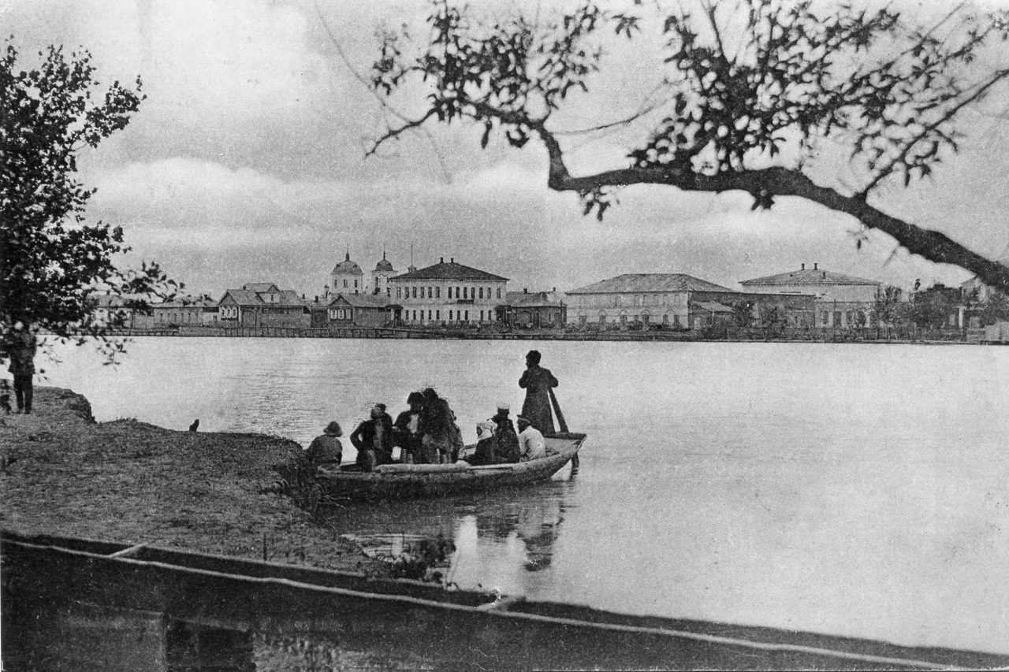
Решить уравнение
(x – 110): 9 = 170.
Решение:
(x – 110): 9 = 170;
x – 110 = 170∙9;
x – 110 = 1530;
x = 1530 + 110;
x = 1640.
(ответ: 1640)

Slide 5
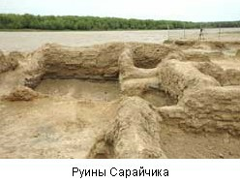
№375
60cd | 35ab | 36xy | 35ab | 70abc | 130mn | 70abс | 76xyz
с | а | р | а | и | ч | и | к

Slide 6
№381
2a*7*5b |  | 900ab
15c*4*3d |  | 210cd
7m*8*5n |  | 7000mn
8x*3y*125 |  | 3000xy
5m*6*20n |  | 70ab
4a*9*25b |  | 180ab
5a*9*4b |  | 600mn
12c*2*3d |  | 72cd
125m*7*8n |  | 280mn
Длина реки Урал 2428 км

